Slide 1

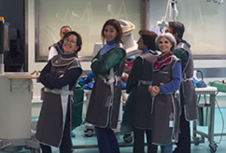
GRUPO DE TRABAJO de RADIOFRECUENCIA de la
ACTIVIDAD AÑO 2017

Slide 2
Reuniones
ENERO 2017 SEDE DE LA SED
MARZO 2017
CONGRESO SED MURCIA JUNIO 2017

Slide 3


Actividad Económica
Patrocinadores Grupo de RF
Cardiva
Prim

Slide 4
Cursos Impartidos
Cinco Cursos:
Marzo 2017:
Bilbao: BASICO
Badalona: AVANZADO

Slide 5
Cursos Impartidos
Cinco Cursos:
Marzo 2017:
Bilbao: BASICO
Badalona: AVANZADO
Mayo 2017:
Curso Precongreso-Murcia

Slide 6
Cursos Impartidos
Cinco Cursos:
Marzo 2017:
Bilbao: BASICO
Badalona: AVANZADO
Mayo 2017:
Curso Precongreso-Murcia
Diciembre 2017:
Valencia: BÁSICO
Alcorcón: BÁSICO

Slide 7
Cursos Impartidos
Cinco Cursos:
Marzo 2017:
Bilbao: BASICO 12 ASISTENTES
Badalona: AVANZADO 12 ASISTENTES
Mayo 2017:
Curso Precongreso-Murcia 47 ASISTENTES
Diciembre 2017:
Valencia: BÁSICO 10 ASISTENTES
Alcorcón: BÁSICO 11 ASISTENTES

Slide 8
Cursos Impartidos
TOTAL 91 ASISTENTES A CURSOS DE RADIOFRECUENCIA

Slide 9
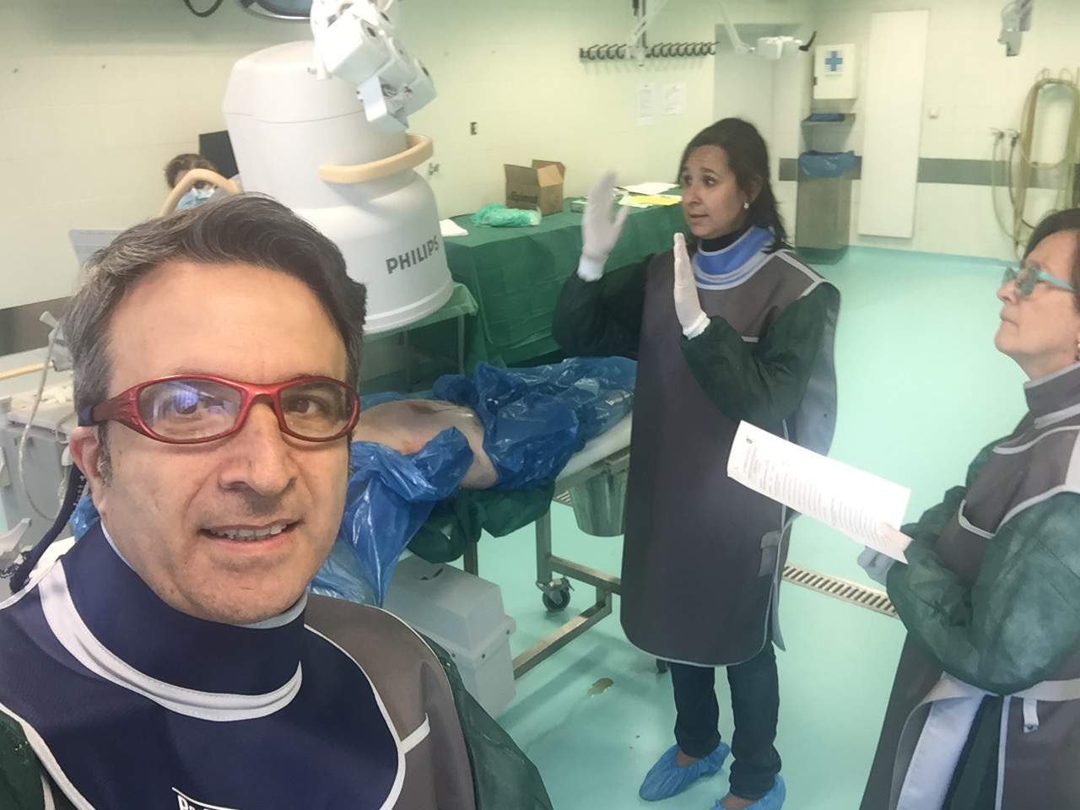
ACREDITACIÓN
Acreditación en Técnicas de RF en dos niveles Básico y Avanzado.

Slide 10

ACREDITACIÓN
Con la colaboración de
Universidad Autónoma de Madrid

Slide 11
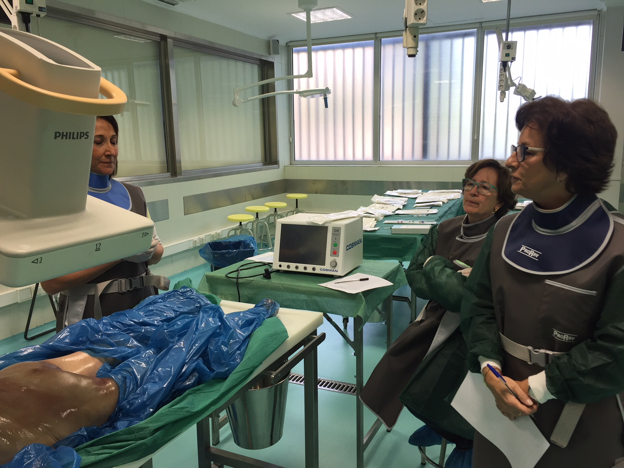
ACREDITACIÓN
Primer Examen en Cadáver 13 Mayo 2017

Slide 12
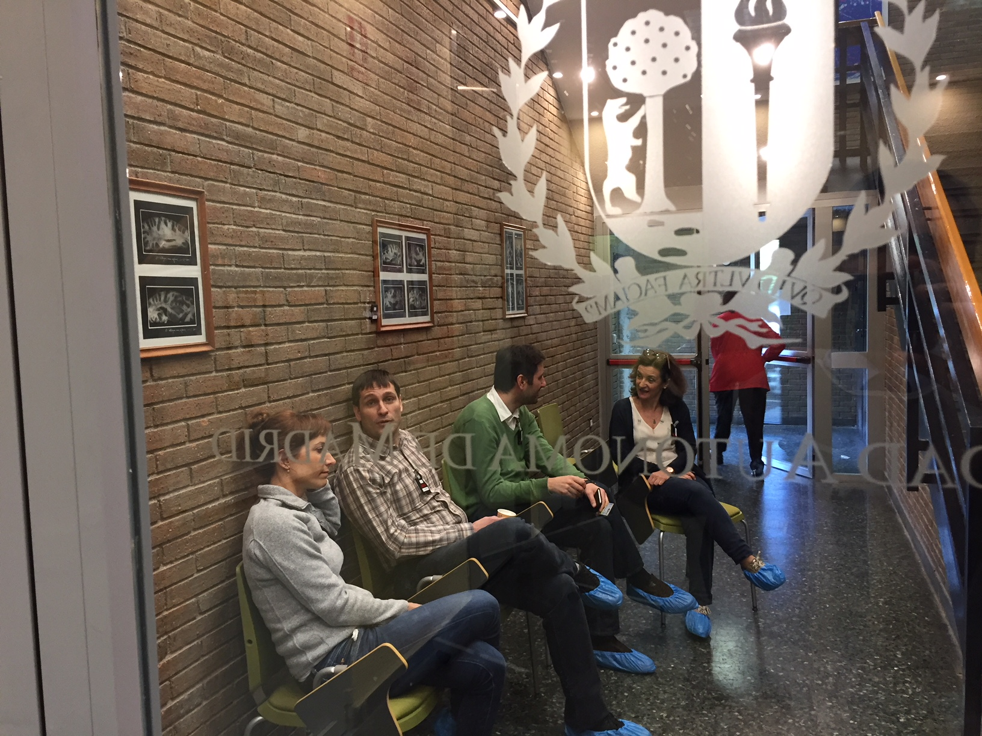
Acreditación
TOTAL 15 PRESENTADOS AL EXAMEN DE RADIOFRECUENCIA

Slide 13
MÉDICOS ACREDITADOS 2017
11 médicos acreditados 2017
¡¡Enhorabuena a los 11!!

Slide 14
Proyectos Año 2018

Slide 15
Proyectos Año 2018
Cursos de RF: dos en segundo semestre y dos en primer semestre

Slide 16
Proyectos Año 2018
Curso en Congreso Palma Mallorca

Slide 17
Proyectos Año 2018
Cursos de RF: dos en segundo semestre y dos en primer semestre
Curso en Congreso Palma Mallorca
EXAMEN DE ACREDITACIÓN

Slide 18
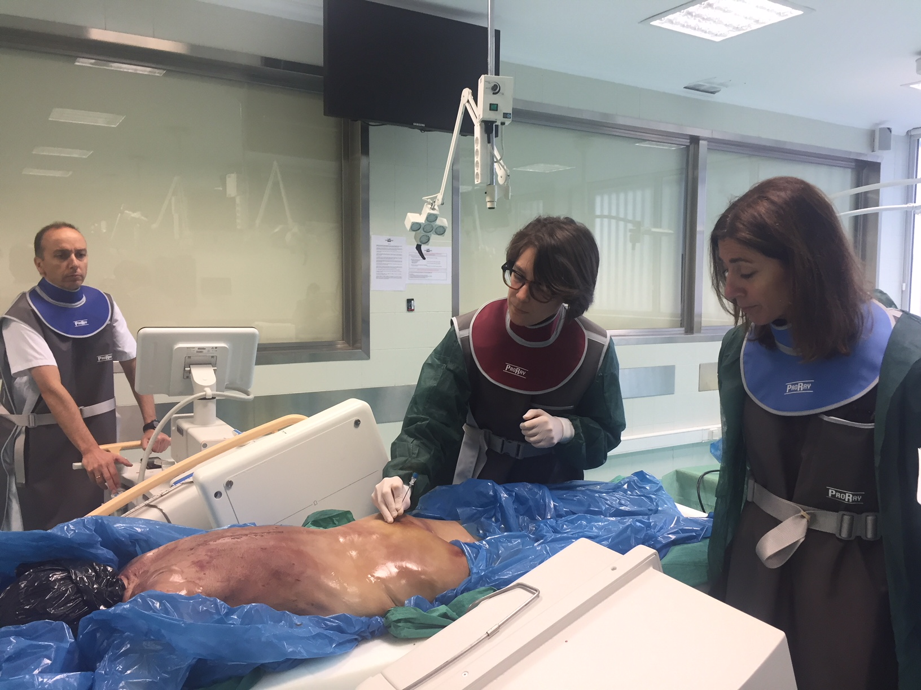
Grupo de Radiofrecuencia SED
Implementando la Excelencia en Educación de Técnicas Intervencionistas de Radiofrecuencia

Slide 19
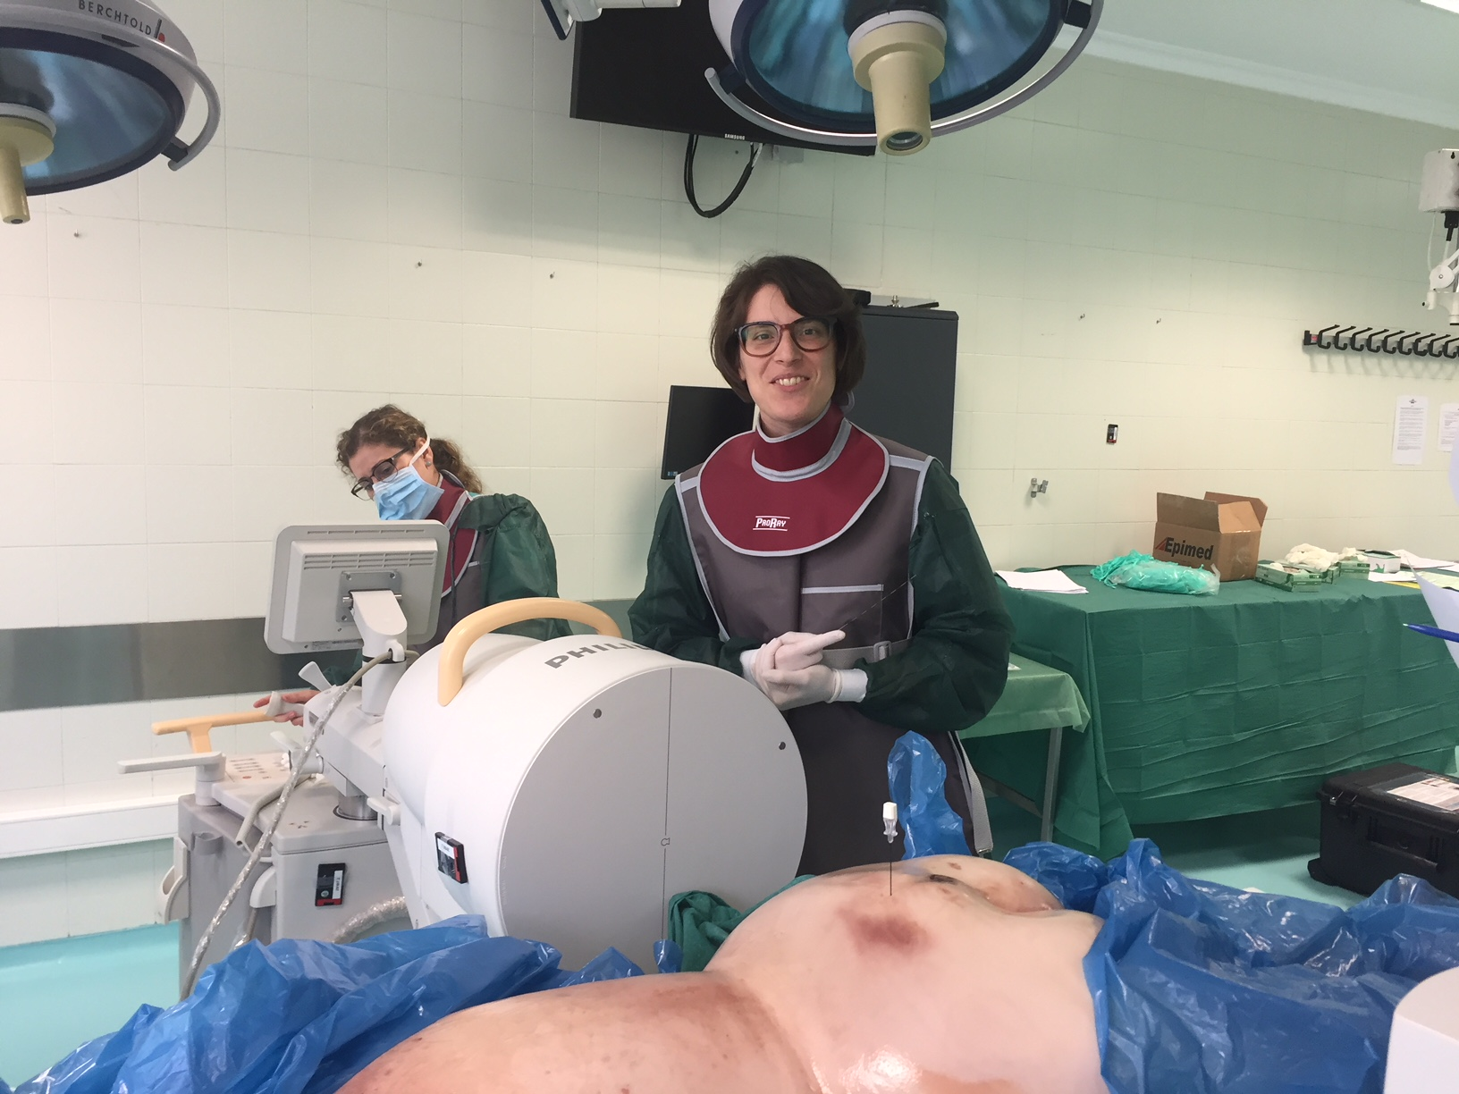

Grupo de Radiofrecuencia SED

